Slide 1
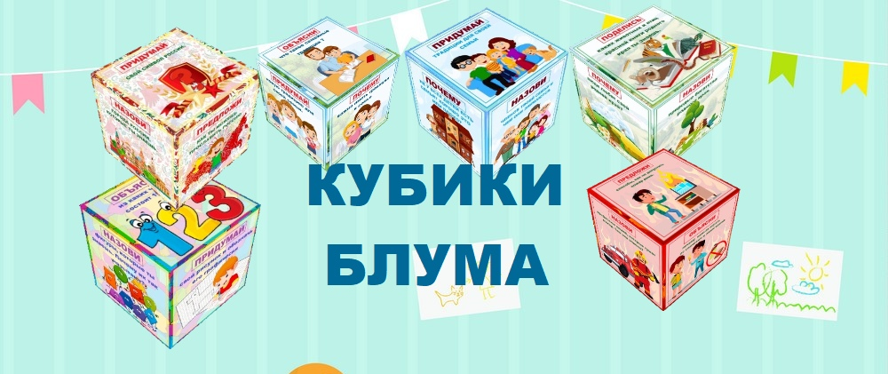
Консультация для педагогов и родителей
Выполнила: Тункина Ю.В.

Slide 2
Задачи: Обучающие: Закрепить знания детей по пройденной теме. Закрепление понятий по теме Развивающие: Развивать у детей познавательную активность; Способствовать развитию внимания, логического мышления, связной речи; способствовать формированию коммуникативных отношений Воспитательные: Закреплять умение работать в команде Формировать умения выражать свои мысли и анализировать.

Slide 3
Работа с кубиком строится по определенному алгоритму:
Педагог формулирует тему, которая будет обсуждаться на занятии.
На первом этапе педагог бросает фигуру сам, а ребенок отвечает на вопрос темы, начинающийся с того слова, которое выпало на грани.
Когда дети усвоили правила игры, то кубик бросают все дети по очереди.
Если при бросании кубика часто выпадает одна и та же грань, то вводится правило: кубик можно перебросить или найти грань, которая еще не выпадала.
Если ответ даётся неполный, то другие дети могут его дополнить и исправить.
В конце игры педагог подводит итог: что нового узнали, чей ответ был самым интересным, познавательным, что бы еще хотели узнать по данной теме.
Ответ на каждый вопрос кубика помогает педагогу не только выявить уровень познавательной активности воспитанников, но и прояснить аспекты темы, которые вызывают затруднения у детей.

Slide 4
Варианты
«Кубик Блума» универсален. Возможны два варианта использования «Кубика Блума»:
- Вопросы формулирует сам педагог. Это более легкий способ, используемый на начальной стадии — когда необходимо показать детям примеры, способы работы с кубиком.
- Вопросы формулируют сами воспитанники. Этот вариант требует определенной подготовки от детей, определенного навыка.
Затем они обмениваются составленными вопросами и анализируют ответы других детей.

Slide 5
Назови. Предполагает воспроизведение знаний. Это самые простые вопросы. Ребёнку предлагается просто назвать предмет, явление, термин и т. д. Данный блок можно разнообразить вариативными заданиями, которые помогают проверить самые общие знания по теме.
Например: «Назови три весенних месяца. Какие весенние праздники ты знаешь?».
Почему. Это блок вопросов позволяет сформулировать , то есть описать процессы, которые происходят с указанным предметом причинно-следственные связи, явлением.
Например: Почему весной возвращаются перелётные птицы? Какая перелётная птица возвращается первой?
Объясни. Это вопросы уточняющие. Они помогают увидеть проблему в разных аспектах и сфокусировать внимание на всех сторонах заданной проблемы.
Предложи. Ребёнок должен предложить свою задачу, которая позволяет применить то или иное правило. Либо предложить свое видение проблемы, свои идеи. То есть, ребёнок должен объяснить, как использовать то или иное знание на практике, для решения конкретных ситуаций.
Например: Предложи игры, в которые можно поиграть в весенний день
Придумай. Это вопросы творческие, которые содержат в себе элемент предположения, вымысла.
Например: Придумай красивые слова о весне. Как её можно описать.
Поделись. Вопросам этого блока желательно добавлять эмоциональную окраску. То есть, сконцентрировать внимание на ощущениях и чувствах ребёнка, его эмоциях, которые вызваны названной темой.
Например: «Нравится ли тебе такое время года как весна? За что ты её любишь?

Slide 6
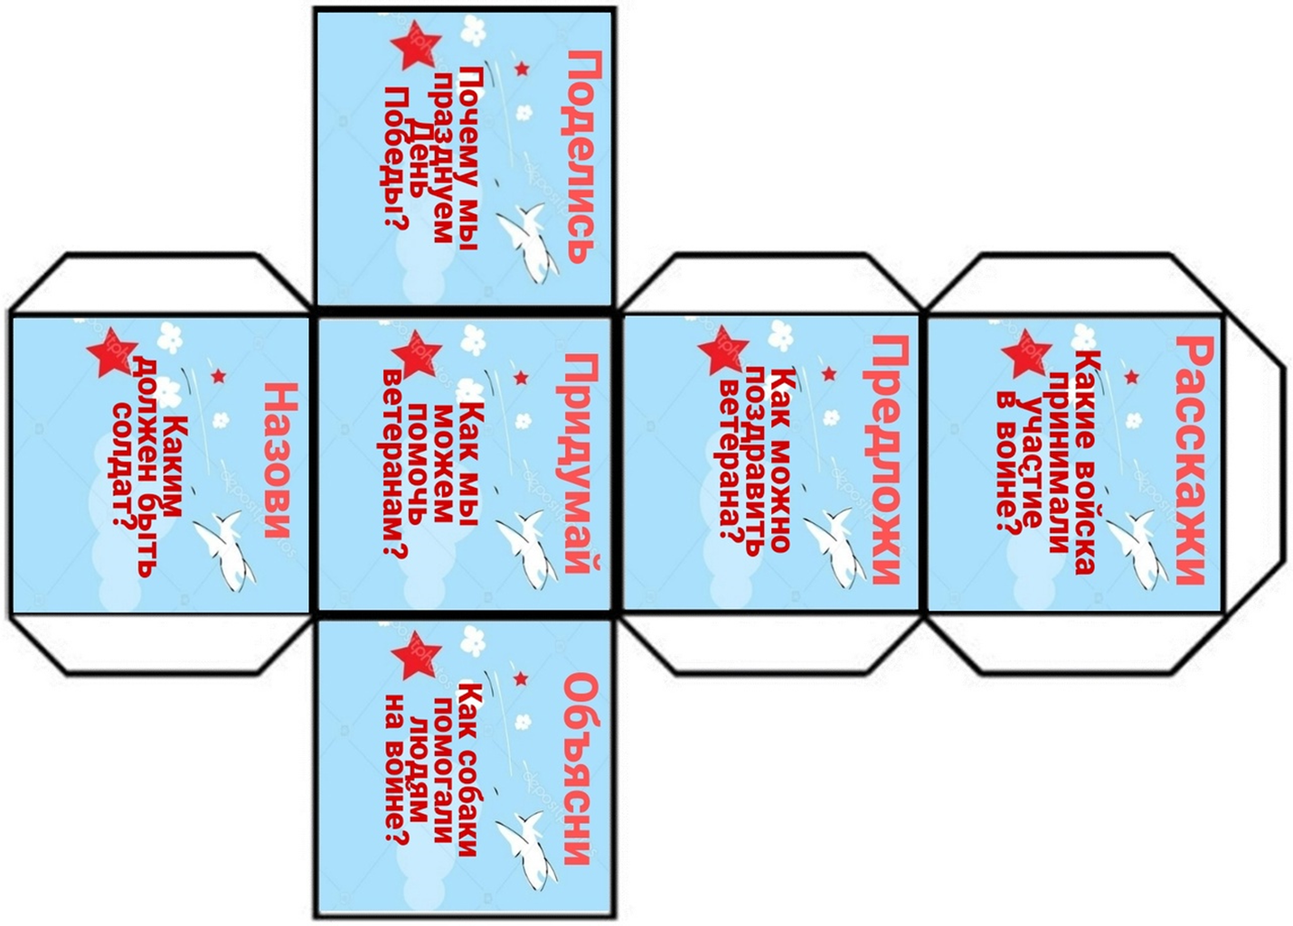

Slide 9
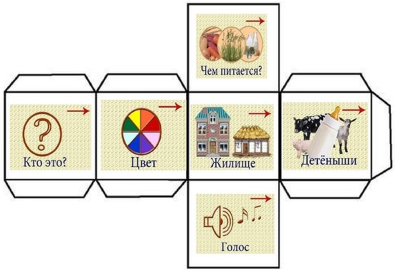

Slide 10
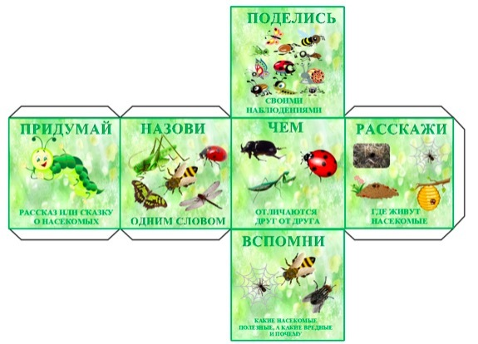

Slide 11
Пособие "Кубик Блума" многофункциональным (возможно его использование в разных видах деятельности: в работе с целой группой, в парах, в подгруппах и индивидуально) вариативным (пособие применяется для закрепления темы, проведения рефлексии, уточнения/изучения знаний детей о теме, помогает организовать как учебную, так и игровую деятельность) безопасно (используется для создания цветная бумага, кубик, картинки, распечатанные на принтере; легкое)

Slide 12
Данный прием педагогической техники Бенджамина Блума может быть использован при изучении любой темы, преимущественно на занятиях в технологии проблемного обучения. Таким образом, использование приёма «Кубик Блума», является инновационной практикой, которая помогает в работе с детьми сформировать не только элементы критического мышления, что очень важно при формировании у детей мягких навыков, но и позволяет систематизировать полученные знания, сфокусировав внимание на всех сторонах заданной проблемы.

